Slide 1


B.D.I
pour l’Agglomération de
GRENOBLE
Agence Data Marketing

Slide 2






La Team
Créée en Septembre 2022, Babouche
Data Internationale, est composée de :
Prescillia Sobriel, experte Pandas et coordonnatrice de projet,
Valérie Névo, experte Business Intelligence
Laurence Léon, experte en Market Intelligence
Christopher Dubois, expert Streamlit et business analyst data,
Elisabeth Cid, experte Data Design et commerciale

Slide 3



Suite à l’installation du nouveau service de location de vélos et trottinettes en libre service par Dott, l’agglomération de Grenoble nous a mandaté pour un premier rapport semestriel des utilisateurs.
En effet, Monsieur le Maire Eric Piolle a émis le souhait d’avoir une vue extérieure.

Slide 4
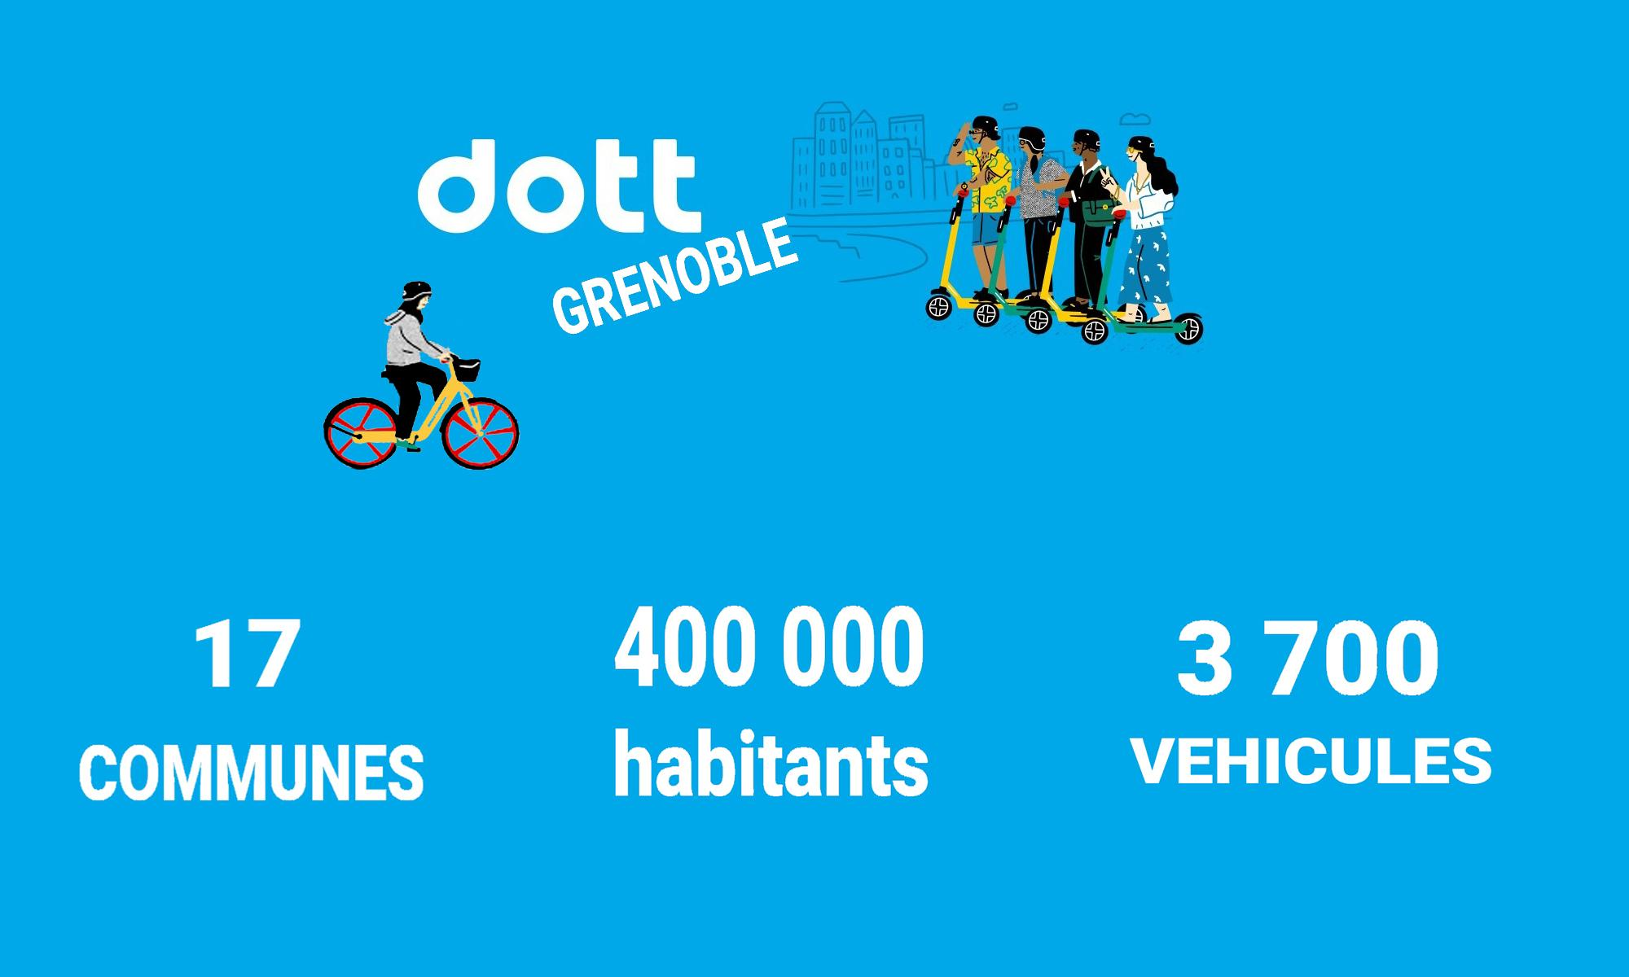

Slide 5
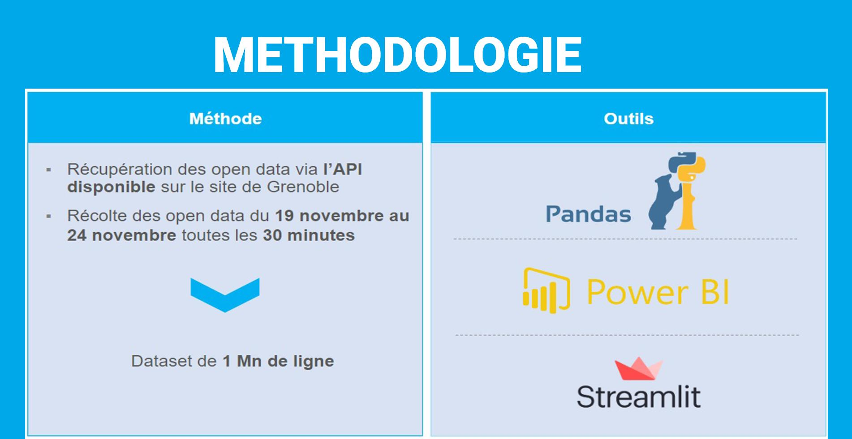

Slide 6

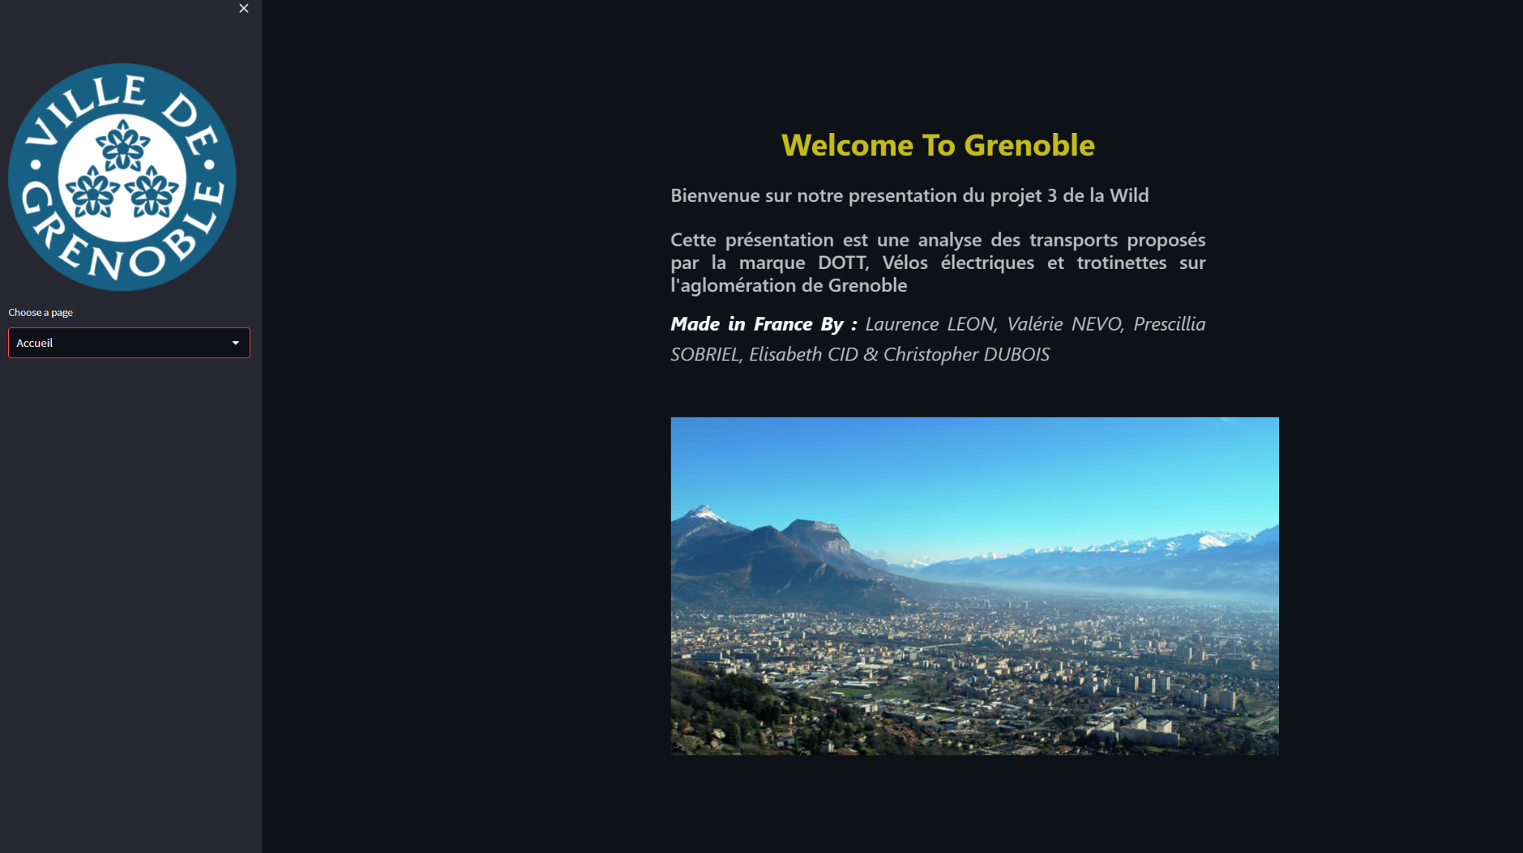

Slide 7
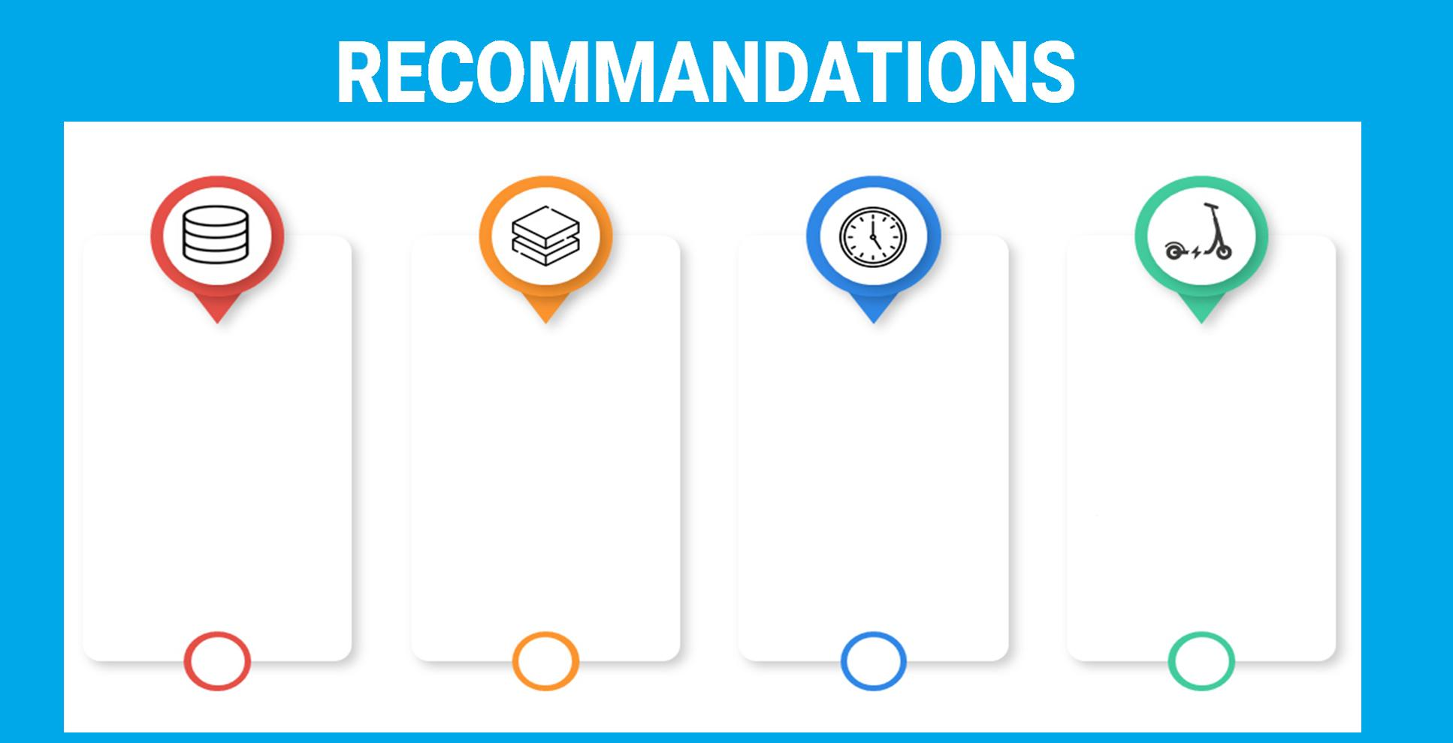
Ajouter des open
datas sur le taux
d'occupation
et sur le temps
d’utilisation
Améliorer la cadence des recharges de batterie pour une utilisation pleine
Déterminer un temps de récupération
des vélos désactivés
(Une semaine)
Développer davantage les trottinettes
(VS vélos)

Slide 8
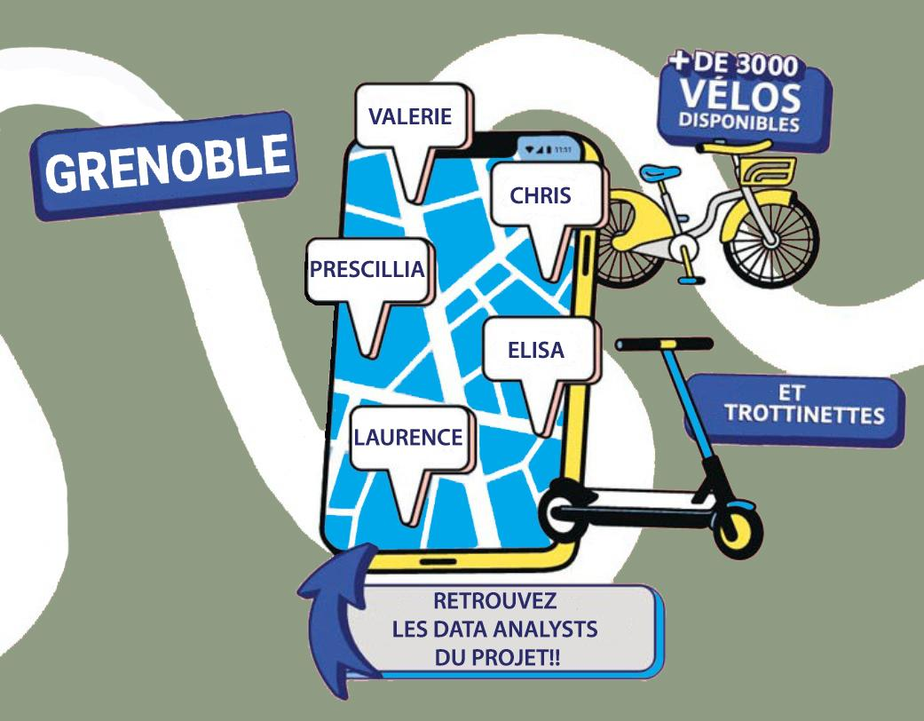
MERCI!!!

